Slide 1
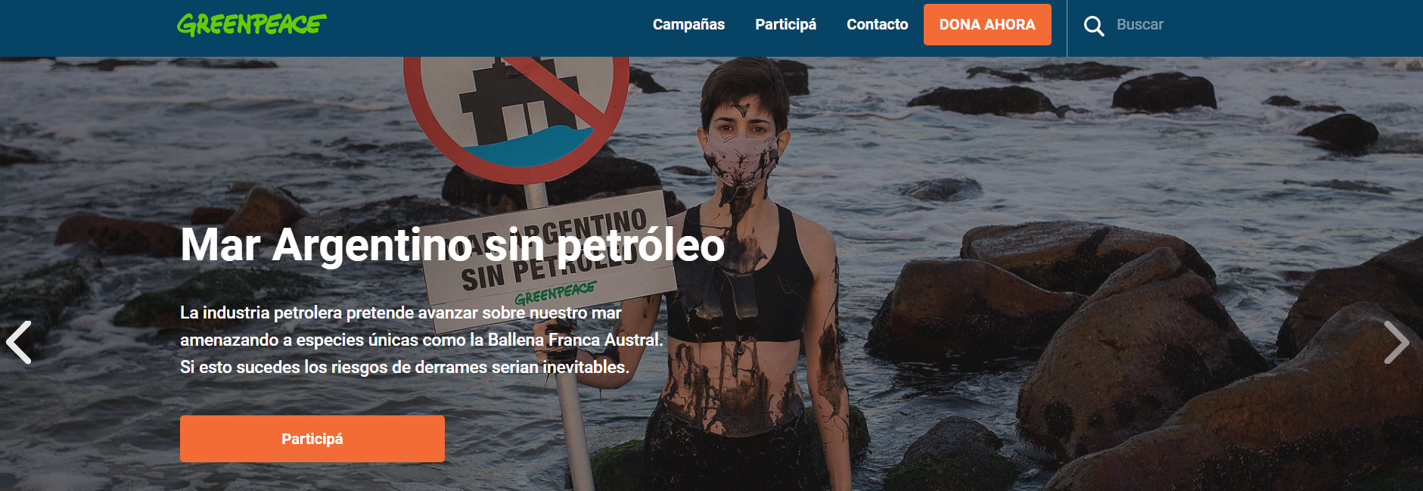
El usuario realiza una donación a una ONG que trabaje con nosotros

Slide 2
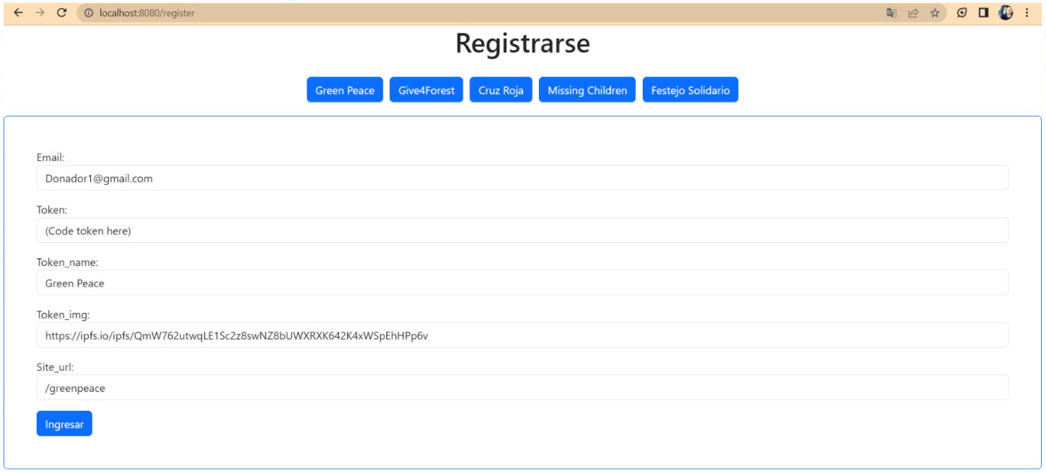

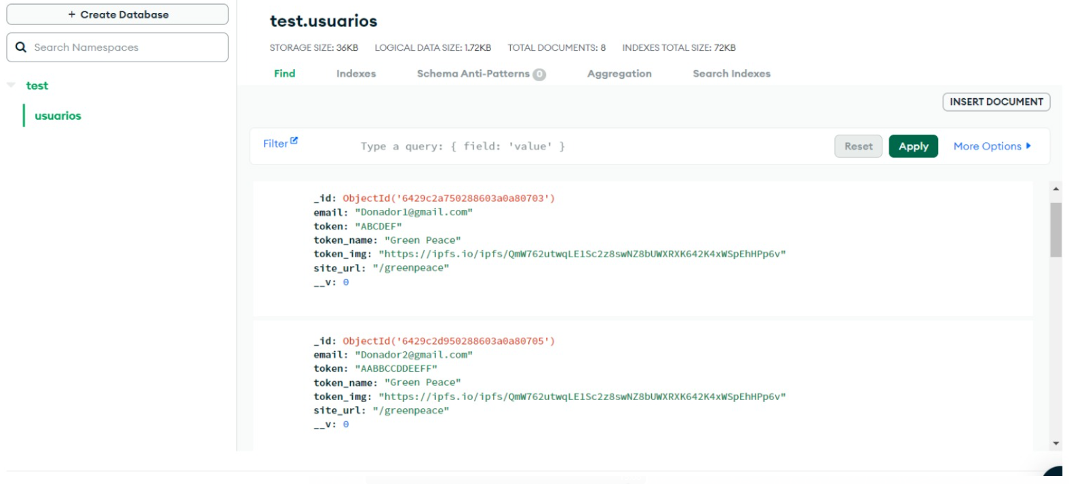
ONG
La ONG nos envía mensualmente un listado de usuarios que realizaron una donación, los cuales son cargados en una base de datos.

Slide 3
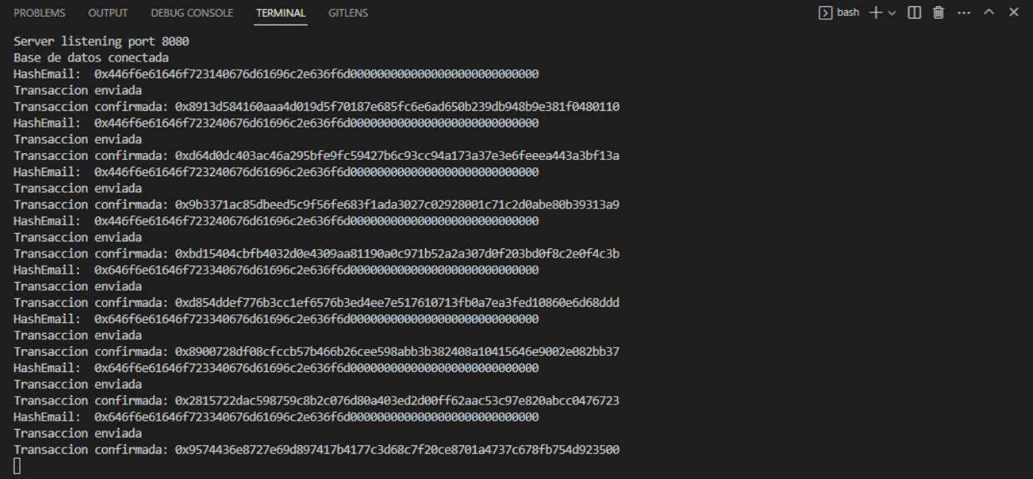
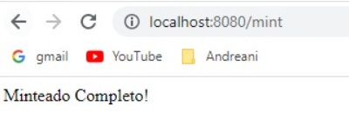
Luego realizamos el minteo manual para cada usuario, los cuales se mantendrán seguros en una wallet custodiada por Wooy hasta que el usuario los reclame

Slide 4
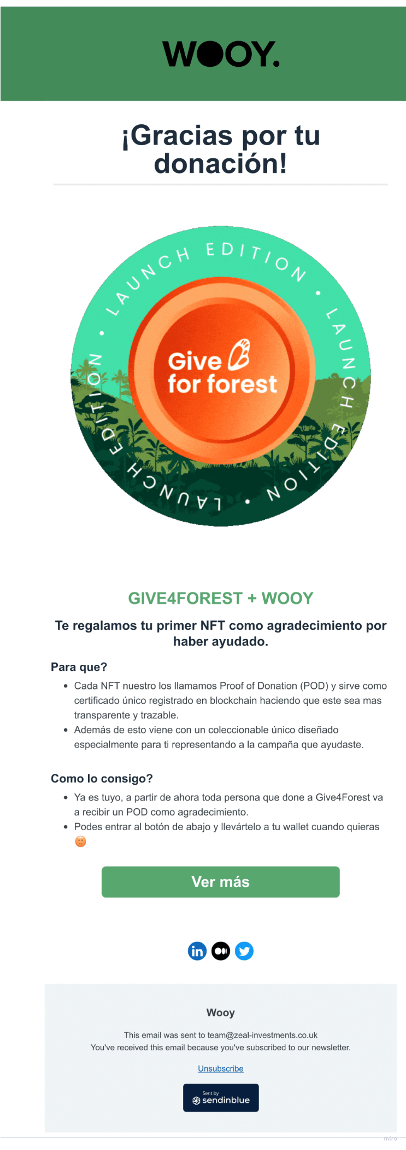
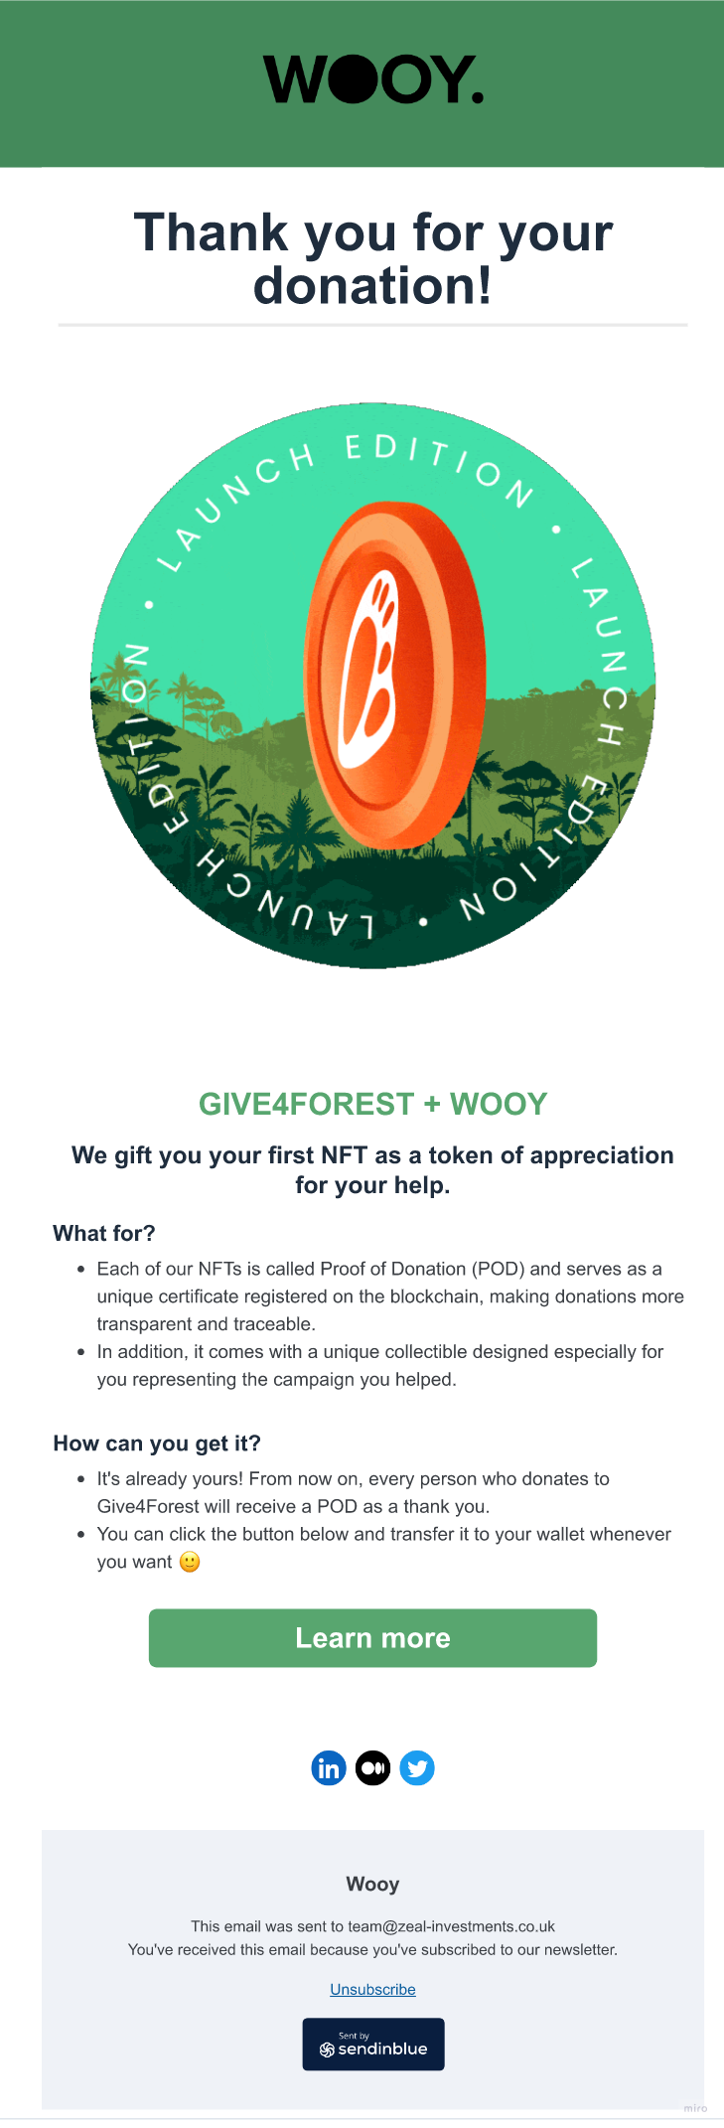
Envio de email a donadores en base de datos, donde pueden ir a nuestro sitio, visualizar el POD y si desean, llevárselos a su wallet

Slide 5
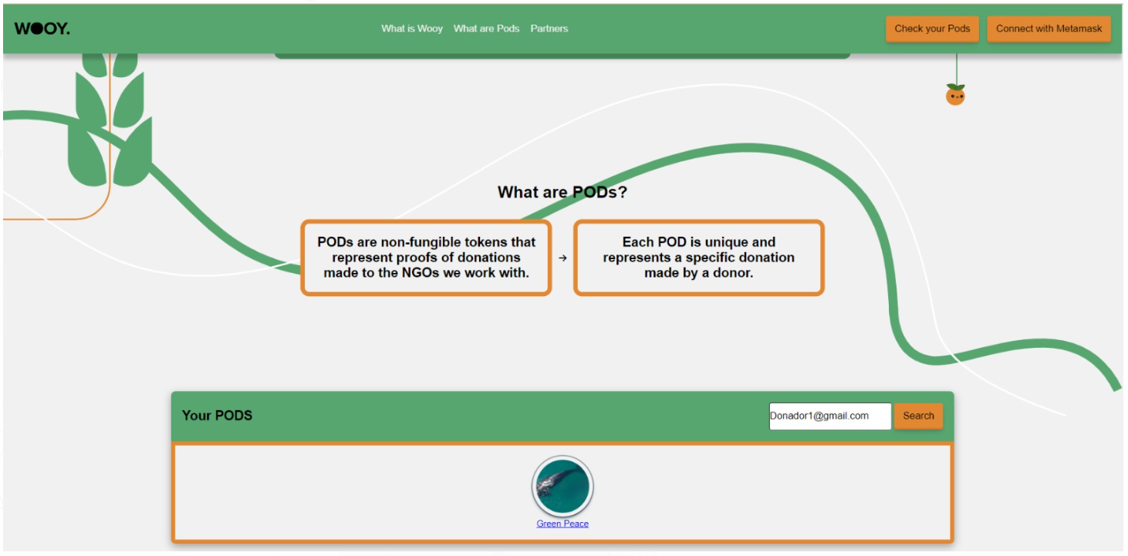
El usuario puede filtrar sus propios PODs en nuestro sitio web.

Slide 6
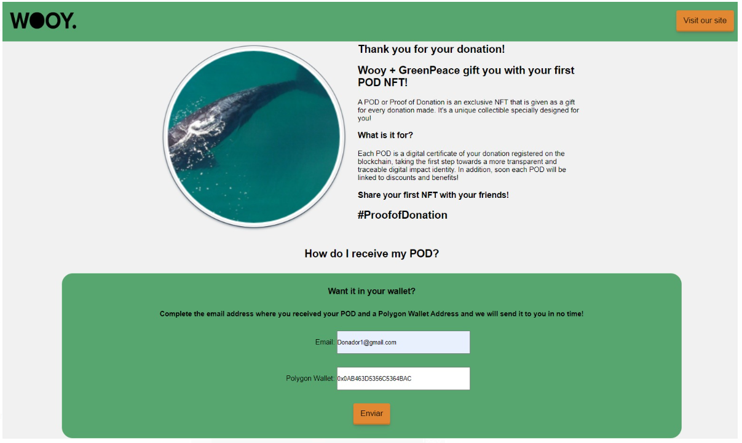
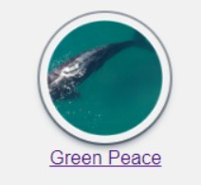
Haciendo click en un POD especifico, tiene la posibilidad de reclamarlo a su WALLET

Slide 7
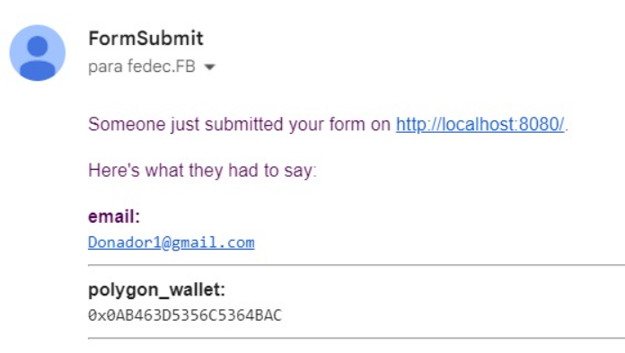
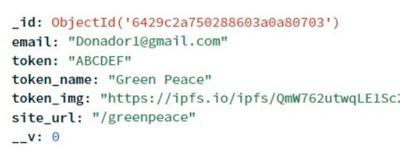
A partir de esta información previamente validada en nuestra base de datos
Enviamos el POD correspondiente a la Wallet del usuario

